Slide 1

Network+ Guide to Networks 6th Edition
Chapter 3
Transmission Basics and Networking Media

Slide 2
Objectives
Explain basic data transmission concepts, including full duplexing, attenuation, latency, and noise
Describe the physical characteristics of coaxial cable, STP, UTP, and fiber-optic media
Compare the benefits and limitations of different networking media
Explain the principles behind and uses for serial cables
Identify wiring standards and the best practices for cabling buildings and work areas

Slide 3
Transmission Basics Truyền dữ liệu cơ bản
Transmit
Issue signals along network medium
Transmission
Process of transmitting
Signal progress after transmitting
Transceiver
Transmits and receives signals
Chuyển giao
Phát hành tín hiệu dọc theo môi trường mạng
truyền tải
Quá trình truyền
Tín hiệu tiến bộ sau khi truyền
Thu phát
Truyền và nhận tín hiệu

Slide 4
Analog and Digital Signaling Tín hiệu analog và kỹ thuật số
Important data transmission characteristic
Signaling type: analog or digital
Volt
Electrical current pressure
Electrical signal strength
Directly proportional to voltage
Signal voltage
Signals
Current, light pulses, electromagnetic waves
Đặc điểm truyền dữ liệu quan trọng
Loại tín hiệu: analog hoặc digital
Volt
Áp suất điện áp
Sức mạnh tín hiệu điện
Tỷ lệ thuận với điện thế
Điện áp tín hiệu
Tín hiệu
Hiện tại, xung ánh sáng, sóng điện từ

Slide 5
Analog and Digital Signaling Tín hiệu analog và kỹ thuật số
Analog data signals
Voltage varies continuously
Fundamental properties of analog signals
Amplitude
Measure of strength at given point in time
Frequency
Number of times amplitude cycles over fixed time
Wavelength
Distance between one peak and the next
Phase
Progress of wave over time compared to a fixed point
Tín hiệu dữ liệu tương tự
Điện áp thay đổi liên tục
Tính chất cơ bản của tín hiệu analog
Biên độ
Đo sức mạnh tại điểm nhất định
Tần số
Số lần chu kỳ biên độ theo thời gian cố định
Bước sóng
Khoảng cách giữa một đỉnh và điểm tiếp theo
Giai đoạn
Tiến độ sóng theo thời gian so với điểm cố định

Slide 6
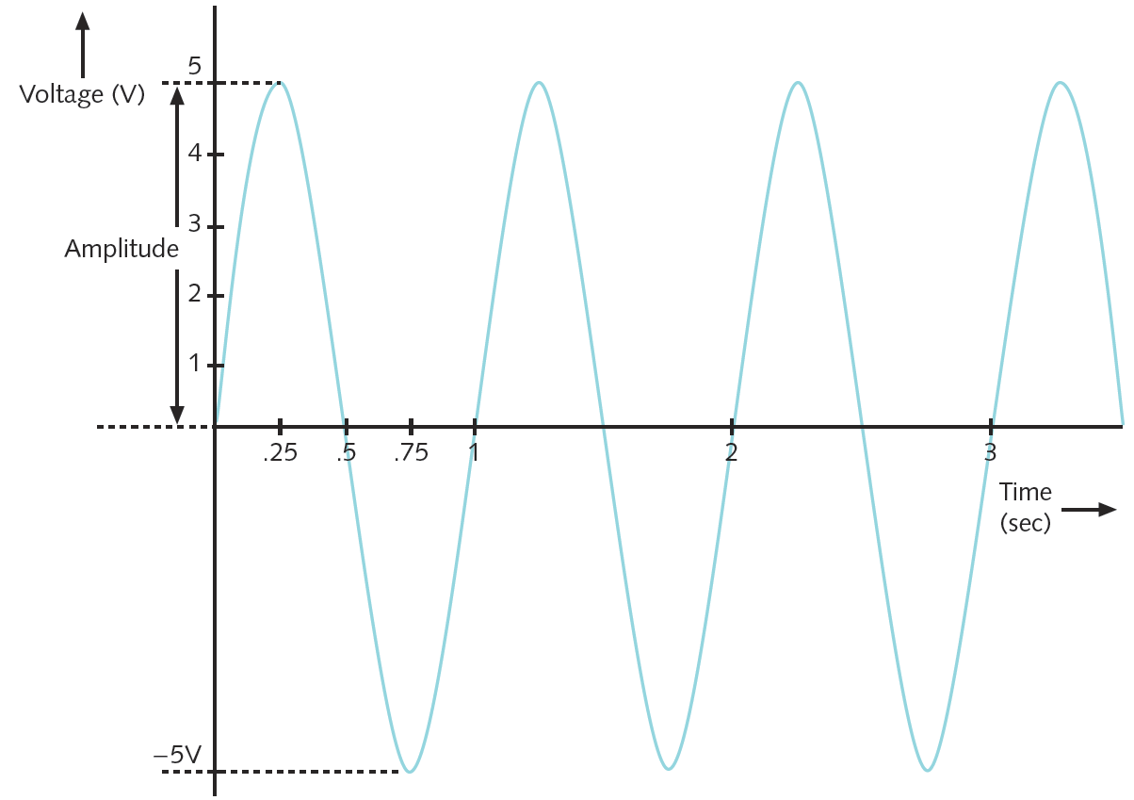
Figure 3-1 An example of an analog signal
Courtesy Course Technology/Cengage Learning

Slide 7
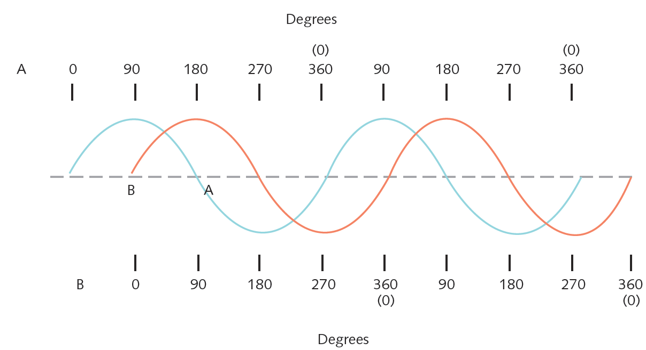
Figure 3-2 Waves with a 90 degree phase difference
Courtesy Course Technology/Cengage Learning

Slide 8
Analog and Digital Signaling Tín hiệu analog và kỹ thuật số
Analog signal benefit over digital
More variable
Convey greater subtleties with less energy
Drawback of analog signals
Varied and imprecise voltage
Susceptible to transmission flaws
Digital signals
Pulses of voltages
Positive voltage represents a 1
Zero voltage represents a 0
Lợi ích của tín hiệu analog so với kỹ thuật số
Biến đổi nhiều hơn
Truyền tải tinh tế hơn với ít năng lượng hơn
Hạn chế của tín hiệu analog
Điện áp khác nhau và không chính xác
Nhạy cảm với các sai sót truyền tải
Tín hiệu số
Xung điện áp
Điện áp dương biểu thị 1
Điện áp không đại diện cho 0

Slide 9
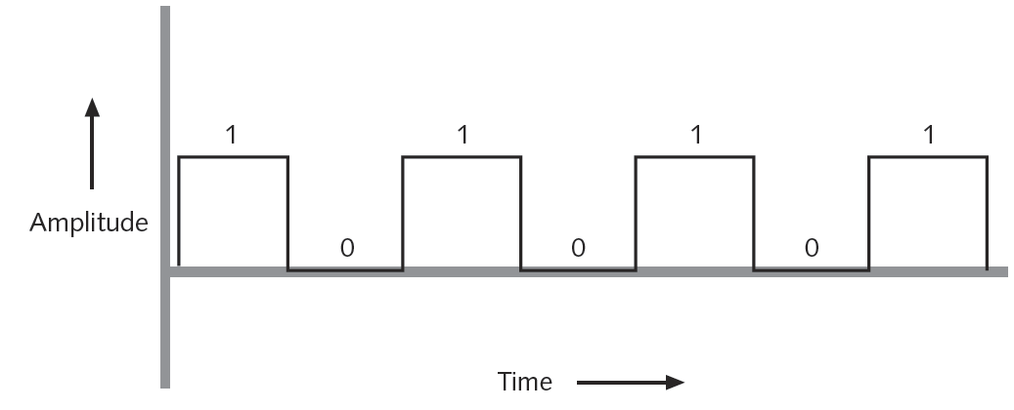
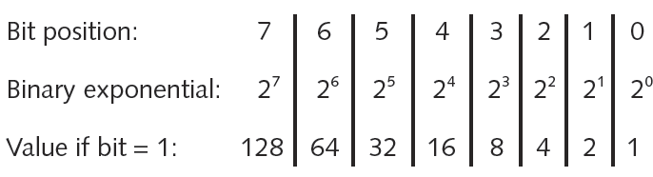
Figure 3-3 An example of a digital signal
Courtesy Course Technology/Cengage Learning
Figure 3-4 Components of a byte
Courtesy Course Technology/Cengage Learning

Slide 10
Analog and Digital Signaling Tín hiệu analog và kỹ thuật số
Convert byte to decimal number
Determine value represented by each bit
Add values
Convert decimal number to a byte
Reverse the process
Convert between binary and decimal
By hand or calculator
Chuyển đổi byte sang số thập phân
Xác định giá trị được biểu diễn bởi mỗi bit
Thêm giá trị
Chuyển số thập phân sang một byte
Đảo ngược quy trình
Chuyển đổi giữa số nhị phân và thập phân
Bằng tay hoặc máy tính

Slide 11
Analog and Digital Signaling Tín hiệu analog và kỹ thuật số
Digital signal benefit over analog signal
More reliable
Less severe noise interference
Digital signal drawback
Many pulses required to transmit same information
Overhead
Nondata information
Required for proper signal routing and interpretation
Example: network layer addressing information
Tín hiệu số được hưởng lợi từ tín hiệu analog
Đáng tin cậy hơn
Ít ồn nghiêm trọng hơn
Hạn chế tín hiệu số
Nhiều xung cần thiết để truyền tải cùng một thông tin
Trên không
Thông tin Nondata
Cần thiết cho định tuyến và giải thích tín hiệu thích hợp
Ví dụ: lớp mạng thông tin địa chỉ

Slide 12
Data Modulation Điều chế dữ liệu
Data relies on digital transmission
Network connection may handle only analog signals
Modem
Accomplishes translation
Modulator/demodulator
Data modulation
Technology modifying analog signals
Make data suitable for carrying over communication path
Dữ liệu dựa vào truyền số
Kết nối mạng có thể chỉ xử lý các tín hiệu tương tự
Modem
Hoàn thành bản dịch
Bộ điều biến / demodulator
Điều chế dữ liệu
Công nghệ sửa đổi tín hiệu tương tự
Tạo dữ liệu phù hợp để truyền tải đường truyền

Slide 13
Data Modulation Điều chế dữ liệu
Carrier wave
Combined with another analog signal
Produces unique signal
Transmitted from one node to another
Preset properties
Purpose: convey information
Information wave (data wave)
Added to carrier wave
Modifies one carrier wave property
Sóng mang
Kết hợp với tín hiệu analog khác
Sản xuất tín hiệu duy nhất
Truyền từ nút này sang nút khác
Thuộc tính định sẵn
Mục đích: chuyển tải thông tin
Sóng thông tin (sóng dữ liệu)
Được thêm vào sóng mang
Sửa đổi một thuộc tính của sóng mang

Slide 14
Data Modulation Điều chế dữ liệu
Frequency modulation
Carrier frequency modified by application of data signal
Amplitude modulation
Carrier signal amplitude modified by application of data signal
Digital subscriber line (DSL)
Also makes use of modulation
Điều chế tần số
Tần số sóng mang được điều chỉnh bằng cách áp dụng tín hiệu dữ liệu
Điều chế biên độ
Biên độ tín hiệu của nhà cung cấp được sửa đổi bằng cách áp dụng tín hiệu dữ liệu
Đường dây thuê bao kỹ thuật số (DSL)
Cũng sử dụng điều chế

Slide 15
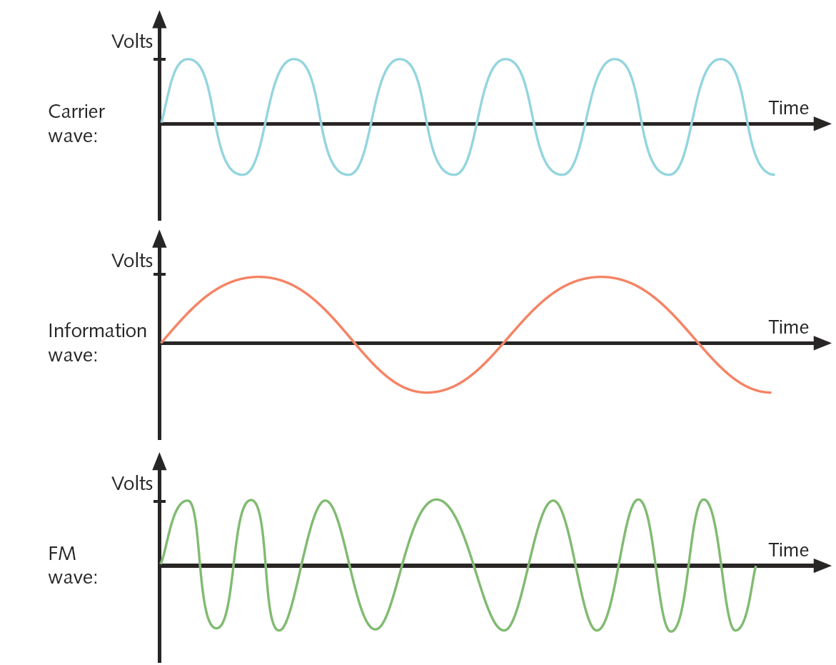
Figure 3-5 A carrier wave modified through frequency modulation
Courtesy Course Technology/Cengage Learning

Slide 16
Simplex, Half-Duplex, and Duplex
Simplex
Signals travel in one direction
Half-duplex transmission
Signals travel in both directions
One at a time
Shared communication channel
Full-duplex
Signals travel in both directions simultaneously
Used on data networks
Đơn giản
Tín hiệu đi theo một hướng
Truyền dẫn half-duplex
Tín hiệu đi theo cả hai hướng
Cùng một lúc
Kênh truyền thông được chia sẻ
Full-Duplex
Tín hiệu đi theo cả hai hướng đồng thời
Được sử dụng trên mạng dữ liệu

Slide 17
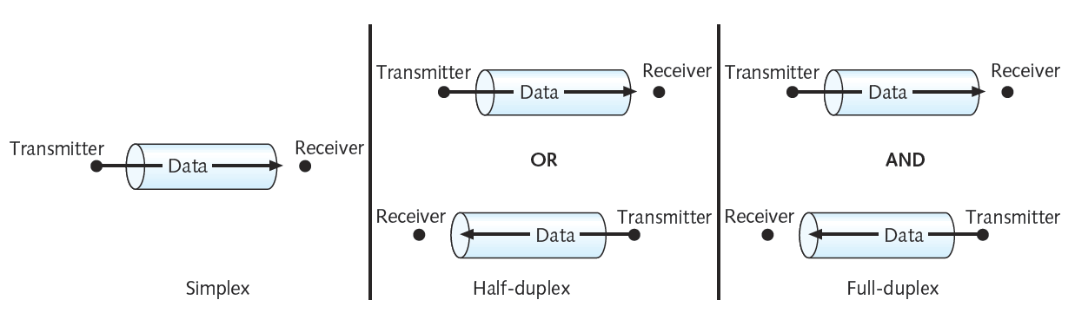
Figure 3-6 Simplex, half-duplex, and full-duplex transmission
Courtesy Course Technology/Cengage Learning

Slide 18
Simplex, Half-Duplex, and Duplex (cont’d.)
Channel
Distinct communication path between nodes
Separated physically or logically
Full duplex advantage
Increases speed of data travel
Some modems and NICs allow specifying half- or full-duplex communication
Modern NICs use full duplex by default

Slide 19
Multiplexing
Multiplexing
Multiple signals
Travel simultaneously over one medium
Subchannels
Logical multiple smaller channels
Multiplexer (mux)
Combines many channel signals
Demultiplexer (demux)
Separates combined signals
Regenerates them
Multiplexing
Nhiều tín hiệu
Du lịch đồng thời qua một môi trường
Subchannels
Hợp lý nhiều kênh nhỏ hơn
Bộ ghép kênh (mux)
Kết hợp nhiều tín hiệu kênh
Demultlexlexer (demux)
Tách các tín hiệu kết hợp
Tạo lại chúng

Slide 20
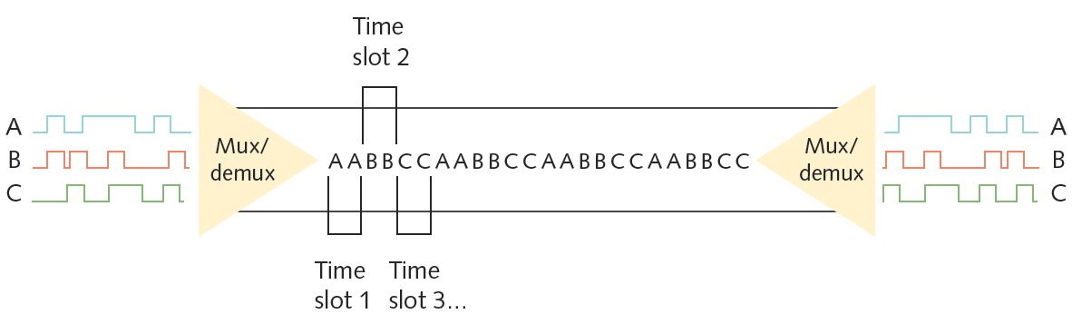
Multiplexing (cont’d.)
Time division multiplexing (TDM)
Divides channel into multiple time intervals
Figure 3-7 Time division multiplexing
Courtesy Course Technology/Cengage Learning

Slide 21
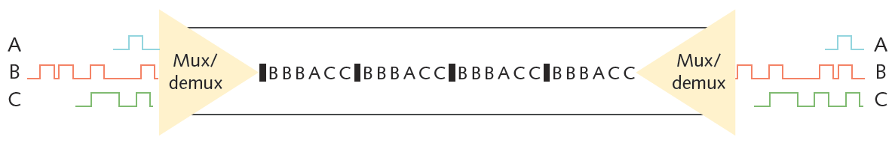
Multiplexing (cont’d.)
Statistical multiplexing
Transmitter assigns slots to nodes
According to priority, need
More efficient than TDM
Figure 3-8 Statistical multiplexing
Courtesy Course Technology/Cengage Learning

Slide 22
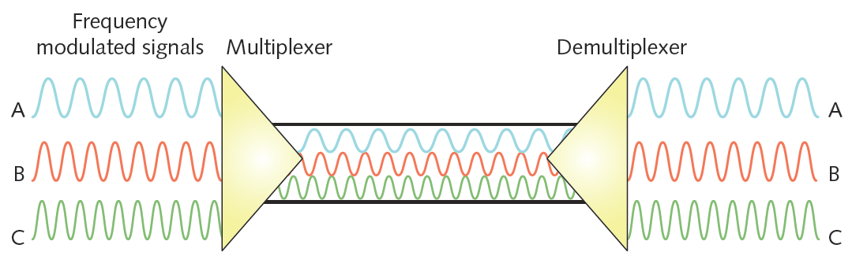
Multiplexing (cont’d.)
Frequency division multiplexing (FDM)
Unique frequency band for each communications subchannel
Cellular telephone transmission
DSL Internet access
Figure 3-9 Frequency division multiplexing
Courtesy Course Technology/Cengage Learning

Slide 23
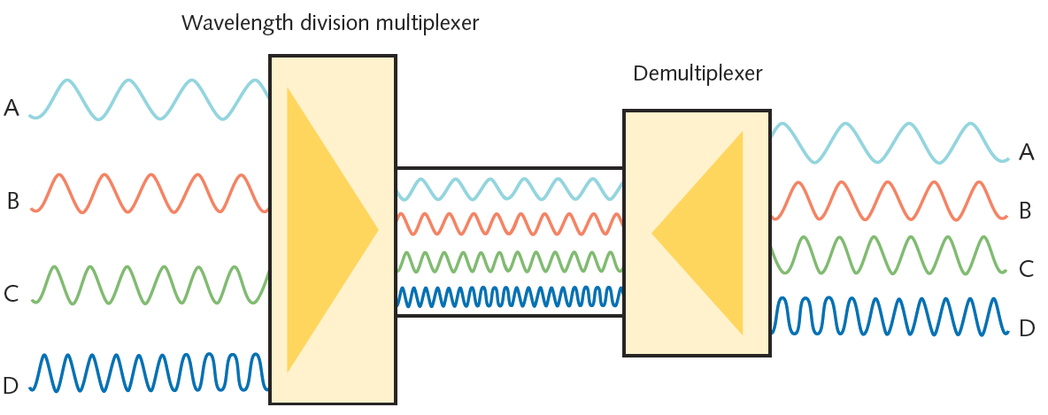
Multiplexing (cont’d.)
Wavelength division multiplexing (WDM)
One fiber-optic connection
Carries multiple light signals simultaneously
Figure 3-10 Wavelength division multiplexing
Courtesy Course Technology/Cengage Learning

Slide 24
Multiplexing (cont’d.)
Dense wavelength division multiplexing (DWDM)
Used on most modern fiber-optic networks
Extraordinary capacity

Slide 25
Relationships Between Nodes Mối quan hệ giữa các nút
Point-to-point transmission
One transmitter and one receiver
Point-to-multipoint transmission
One transmitter and multiple receivers
Broadcast transmission
One transmitter and multiple, undefined receivers
Used on wired and wireless networks
Simple and quick
Nonbroadcast
One transmitter and multiple, defined recipients
Truyền điểm-điểm
Một máy phát và một máy thu
Truyền điểm-đa điểm
Một máy phát và nhiều máy thu
Truyền phát sóng
Một máy phát và nhiều máy thu không xác định
Được sử dụng trên mạng có dây và không dây
Đơn giản và nhanh chóng
Nonbroadcast
Một máy phát và nhiều người nhận được xác định

Slide 26
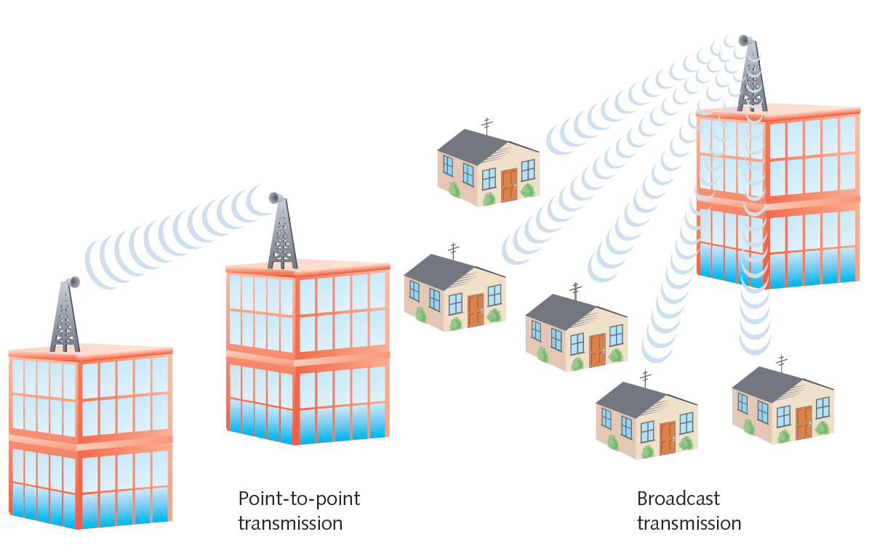
Figure 3-11 Point-to-point versus broadcast transmission
Courtesy Course Technology/Cengage Learning

Slide 27
Throughput and Bandwidth Thông lượng và Băng thông
Throughput
Amount of data transmitted during given time period
Also called capacity or bandwidth
Expressed as bits transmitted per second
Bandwidth (strict definition)
Difference between highest and lowest frequencies medium can transmit
Range of frequencies
Measured in hertz (Hz)
Thông lượng
Số lượng dữ liệu truyền qua thời gian cho trước
Cũng được gọi là dung lượng hoặc băng thông
Được diễn tả dưới dạng các bit truyền mỗi giây
Băng thông (định nghĩa nghiêm ngặt)
Sự khác biệt giữa tần số cao nhất và thấp nhất có thể truyền tải
Phạm vi tần số
Đo bằng hertz (Hz)

Slide 28
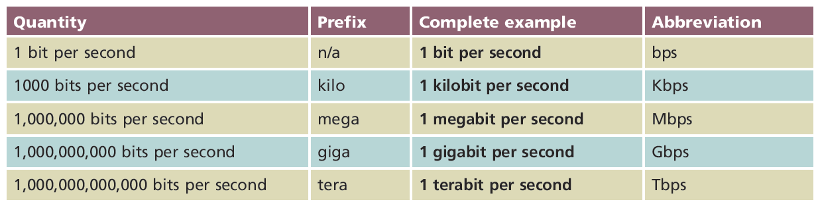
Table 3-1 Throughput measures
Courtesy Course Technology/Cengage Learning

Slide 29
Baseband and Broadband Băng thông rộng và băng rộng
Baseband transmission
Digital signals sent through direct current (DC) pulses applied to wire
Requires exclusive use of wire’s capacity
Transmit one signal (channel) at a time
Example: Ethernet
Broadband transmission
Signals modulated as radio frequency (RF) analog waves
Uses different frequency ranges
Does not encode information as digital pulses
Truyền dẫn baseband
Các tín hiệu số được gửi qua các xung điện áp trực tiếp (DC) được áp dụng cho dây
Yêu cầu sử dụng độc quyền công suất dây
Truyền một tín hiệu (kênh) cùng một lúc
Ví dụ: Ethernet
Truyền băng thông rộng
Tín hiệu được điều chế như sóng vô tuyến tần số vô tuyến (RF)
Sử dụng các dải tần số khác nhau
Không mã hóa thông tin dưới dạng xung kỹ thuật số

Slide 30
Transmission Flaws Lỗi truyền
Noise
Any undesirable influence degrading or distorting signal
Types of noise
EMI (electromagnetic interference)
Example: radio frequency interference
Cross talk
Signal on one wire infringes on adjacent wire signal
Near end cross talk (NEXT) occurs near source
Tiếng ồn
Bất kỳ ảnh hưởng không mong muốn làm suy giảm hoặc bóp méo tín hiệu
Loại tiếng ồn
EMI (nhiễu điện từ)
Ví dụ: nhiễu tần số vô tuyến điện
Nói chuyện chéo
Tín hiệu trên một dây vi phạm trên tín hiệu dây liền kề
Gần cuối nói chuyện chéo (NEXT) xảy ra gần nguồn

Slide 31
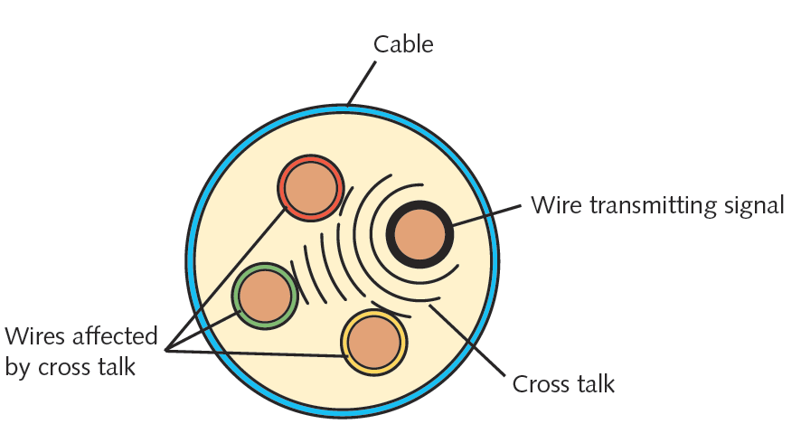
Figure 3-12 Cross talk between wires in a cable
Courtesy Course Technology/Cengage Learning

Slide 32
Transmission Flaws Lỗi truyền
Attenuation
Loss of signal’s strength as it travels away from source
Signal boosting technology
Analog signals pass through amplifier
Noise also amplified
Regeneration
Digital signals retransmitted in original form
Repeater: device regenerating digital signals
Amplifiers and repeaters
OSI model Physical layer
Sự suy giảm
Mất sức mạnh của tín hiệu khi nó đi khỏi nguồn
Công nghệ tăng cường tín hiệu
Tín hiệu Analog đi qua khuếch đại
Tiếng ồn cũng được khuếch đại
Sự tái tạo
Các tín hiệu số truyền lại dưới dạng ban đầu
Repeater: thiết bị tái tạo tín hiệu số
Bộ khuếch đại và bộ lặp
Mô hình OSI Lớp vật lý

Slide 33
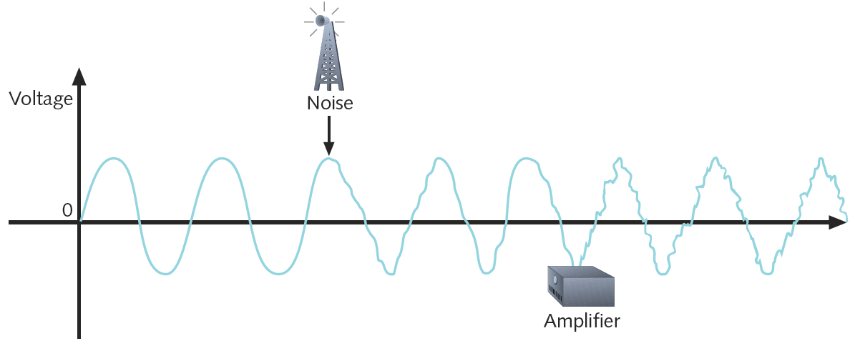
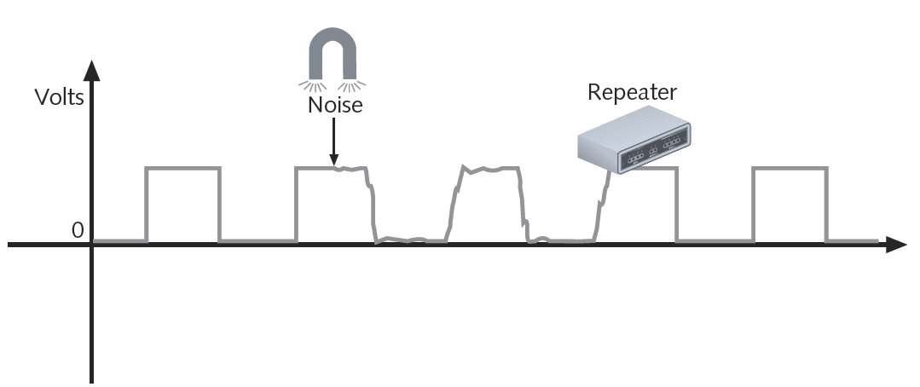
Figure 3-13 An analog signal distorted by noise and then amplified
Courtesy Course Technology/Cengage Learning
Figure 3-14 A digital signal distorted by noise and then repeated
Courtesy Course Technology/Cengage Learning

Slide 34
Transmission Flaws Lỗi truyền
Latency
Delay between signal transmission and receipt
May cause network transmission errors
Latency causes
Cable length
Intervening connectivity device
Round trip time (RTT)
Time for packet to go from sender to receiver, then back from receiver to sender
Độ trễ
Trì hoãn giữa truyền và nhận tín hiệu
Có thể gây ra lỗi truyền dẫn mạng
Nguyên nhân độ trễ
Chiều dài cáp
Intervening thiết bị kết nối
Thời gian bay khứ hồi (RTT)
Thời gian để gói chuyển từ người gửi đến người nhận, sau đó trở lại từ người nhận đến người gửi

Slide 35
Common Media Characteristics Đặc điểm Truyền thông Chung
Selecting transmission media
Match networking needs with media characteristics
Physical media characteristics
Throughput
Cost
Noise immunity
Size and scalability
Connectors and media converters
Chọn phương tiện truyền dẫn
Phù hợp nhu cầu kết nối với đặc tính truyền thông
Đặc tính phương tiện vật lý
Thông lượng
Giá cả
Khả năng chống ồn
Kích thước và khả năng mở rộng
Bộ chuyển đổi và kết nối

Slide 36
Throughput Thông lượng
Most significant factor in choosing transmission method
Causes of throughput limitations
Laws of physics
Signaling and multiplexing techniques
Noise
Devices connected to transmission medium
Fiber-optic cables allow faster throughput
Compared to copper or wireless connections
Yếu tố quan trọng nhất trong việc lựa chọn phương pháp truyền dẫn
Nguyên nhân của hạn chế thông lượng
Luật vật lý
Kỹ thuật báo hiệu và ghép kênh
Tiếng ồn
Thiết bị kết nối với môi trường truyền dẫn
Cáp sợi quang cho phép truyền nhanh hơn
So với kết nối đồng hoặc không dây

Slide 37
Cost giá cả
Precise costs difficult to pinpoint
Media cost dependencies
Existing hardware, network size, labor costs
Variables influencing final cost
Installation cost
New infrastructure cost versus reuse
Maintenance and support costs
Cost of lower transmission rate affecting productivity
Cost of downtime
Cost of obsolescence
Chi phí chính xác khó xác định
Phụ thuộc vào chi phí truyền thông
Phần cứng hiện tại, kích thước mạng, chi phí lao động
Các biến ảnh hưởng đến chi phí cuối cùng
Chi phí lắp đặt
Chi phí cơ sở hạ tầng mới so với tái sử dụng
Chi phí bảo trì và hỗ trợ
Chi phí truyền tải thấp ảnh hưởng đến năng suất
Chi phí của thời gian chết
Chi phí lỗi thời

Slide 38
Noise Immunity Khả năng chống ồn
Noise distorts data signals
Distortion rate dependent upon transmission media
Fiber-optic: least susceptible to noise
Limit noise impact on network
Cable installation
Far away from powerful electromagnetic forces
Select media protecting signal from noise
Antinoise algorithms
Tiếng ồn làm biến dạng tín hiệu dữ liệu
Tỷ lệ biến dạng phụ thuộc vào truyền dẫn
Fiber-optic: ít nhạy nhất với tiếng ồn
Hạn chế tiếng ồn tác động lên mạng
Lắp đặt cáp
Xa cách xa lực lượng điện từ mạnh
Chọn phương tiện truyền thông bảo vệ tín hiệu từ tiếng ồn
Thuật toán antinoise

Slide 39
Size and Scalability Kích thước và khả năng mở rộng
Three specifications
Maximum nodes per segment
Maximum segment length
Maximum network length
Maximum nodes per segment dependency
Attenuation and latency
Maximum segment length dependency
Attenuation and latency plus segment type
Ba đặc điểm kỹ thuật
Số nút tối đa cho mỗi phân đoạn
Độ dài đoạn tối đa
Độ dài mạng tối đa
Tối đa các nút mỗi phân đoạn phụ thuộc
Sự suy giảm và độ trễ
Độ phụ thuộc chiều dài đoạn tối đa
Độ suy giảm và độ trễ cộng với loại phân đoạn

Slide 40
Size and Scalability Kích thước và khả năng mở rộng
Segment types
Populated: contains end nodes
Unpopulated: no end nodes
Also called link segment
Segment length limitation
After certain distance, signal loses strength
Cannot be accurately interpreted
Các loại phân đoạn
Dân cư: chứa các nút kết thúc
Không mở rộng: không có nút kết thúc
Còn được gọi là phân đoạn liên kết
Giới hạn độ dài đoạn
Sau khoảng cách nhất định, tín hiệu mất sức
Không thể diễn giải chính xác

Slide 41
Connectors and Media Converters Bộ kết nối và bộ chuyển đổi truyền thông
Connectors
Hardware connecting wire to network device
Specific to particular media type
Affect costs
Installing and maintaining network
Ease of adding new segments or nodes
Technical expertise required to maintain network
Media converter
Hardware enabling networks or segments running on different media to interconnect and exchange signals
Kết nối
Phần cứng kết nối dây với thiết bị mạng
Cụ thể cho loại phương tiện cụ thể
Ảnh hưởng đến chi phí
Cài đặt và bảo trì mạng
Dễ dàng thêm phân đoạn hoặc nút mới
Chuyên môn kỹ thuật cần thiết để duy trì mạng
Media converter
Phần cứng cho phép các mạng hoặc phân đoạn chạy trên các phương tiện truyền thông khác nhau để kết nối và trao đổi các tín hiệu

Slide 42
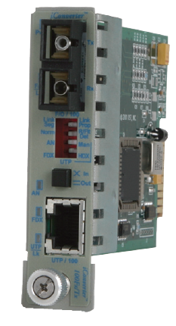
Figure 3-15 Copper wire-to-fiber media converter
Courtesy of Omnitron Systems Technology

Slide 43
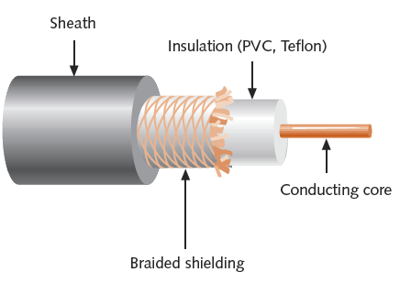
Coaxial Cable
Central metal core (often copper) surrounded by:
Insulator
Braided metal shielding (braiding or shield)
Outer cover (sheath or jacket)
Figure 3-16 Coaxial cable
Courtesy Course Technology/Cengage Learning

Slide 44
Coaxial Cable (cont’d.) Cáp đồng trục
High noise resistance
Advantage over twisted pair cabling
Carry signals farther before amplifier required
Disadvantage over twisted pair cabling
More expensive
Hundreds of specifications
RG specification number
Differences: shielding and conducting cores
Transmission characteristics
Kháng tiếng ồn cao
Lợi thế hơn cáp xoắn đôi
Mang tín hiệu xa hơn trước khi bộ khuếch đại yêu cầu
Bất lợi hơn cáp xoắn đôi
Đắt hơn
Hàng trăm chi tiết kỹ thuật
Số đặc tả RG
Sự khác biệt: che chắn và dẫn điện
Đặc tính truyền

Slide 45
Coaxial Cable (cont’d.)
Conducting core
American Wire Gauge (AWG) size
Larger AWG size, smaller wire diameter
Data networks usage
RG-6
RG-8
RG-58
RG-59

Slide 46
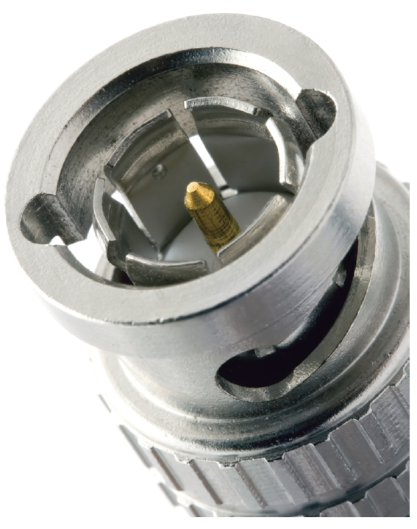
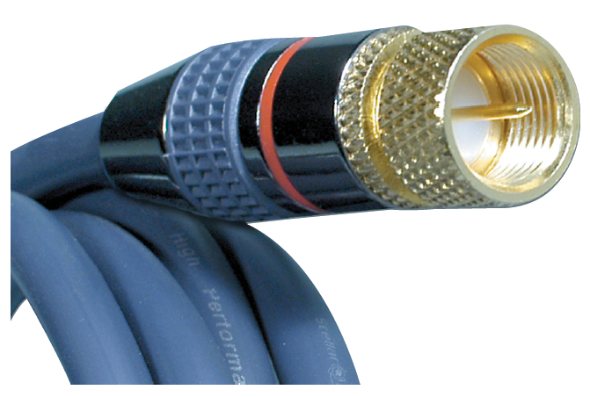
Figure 3-17 F-Type connector
Figure 3-18 BNC connector
Courtesy of MCM Electronics, Inc.
© Igor Smichkov/Shutterstock.com

Slide 47
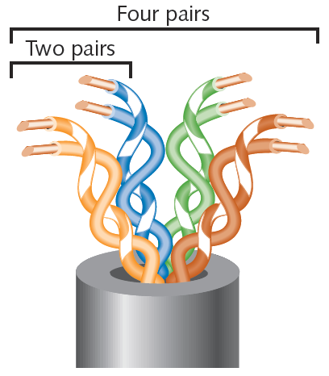
Twisted Pair Cable Cáp Twisted Pair
Color-coded insulated copper wire pairs
0.4 to 0.8 mm diameter
Encased in a plastic sheath
Figure 3-19 Twisted pair cable
Courtesy Course Technology/Cengage Learning

Slide 48
Twisted Pair Cable Cáp Twisted Pair
More wire pair twists per foot
More resistance to cross talk
Higher-quality
More expensive
Twist ratio
Twists per meter or foot
High twist ratio
Greater attenuation
Nhiều dây xoắn cặp mỗi chân
Khả năng đề kháng chéo nhiều hơn
Chất lượng cao
Đắt hơn
Tỷ lệ xoắn
Vòng xoắn trên mét hoặc chân
Tỷ lệ xoắn cao
Sự suy giảm lớn hơn

Slide 49
Twisted Pair Cable Cáp Twisted Pair
Hundreds of different designs
Twist ratio, number of wire pairs, copper grade, shielding type, shielding materials
1 to 4200 wire pairs possible
Wiring standard specification
TIA/EIA 568
Most common twisted pair types
Category (cat) 3, 5, 5e, 6, 6a, 7
CAT 5 or higher used in modern LANs
Hàng trăm thiết kế khác nhau
Tỷ lệ xoắn, số cặp dây, cấp đồng, loại che chắn, vật liệu che chắn
1 đến 4200 cặp dây có thể
Đặc tả kỹ thuật dây điện
TIA / ĐTM 568
Các loại xoắn đôi phổ biến nhất
Danh mục (cat) 3, 5, 5e, 6, 6a, 7
CAT 5 trở lên được sử dụng trong các mạng LAN hiện đại

Slide 50
Twisted Pair Cable Cáp Twisted Pair
Advantages
Relatively inexpensive
Flexible
Easy installation
Spans significant distance before requiring repeater
Accommodates several different topologies
Two categories
Shielded twisted pair (STP)
Unshielded twisted pair (UTP)
Ưu điểm
Tương đối rẻ tiền
Linh hoạt
Dễ dàng cài đặt
Khoảng cách đáng kể trước khi yêu cầu bộ lặp
Điều chỉnh một số topo khác nhau
Hai loại
Cặp xoắn được bảo vệ (STP)
Cặp xoắn không được che chở (UTP)

Slide 51
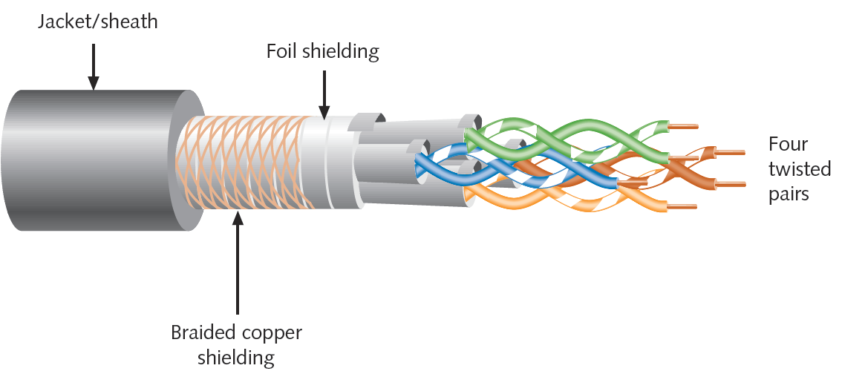
STP (Shielded Twisted Pair)
Individually insulated
Surrounded by metallic substance shielding (foil)
Barrier to external electromagnetic forces
Contains electrical energy of signals inside
May be grounded
Figure 3-20 STP cable
Courtesy Course Technology/Cengage Learning

Slide 52
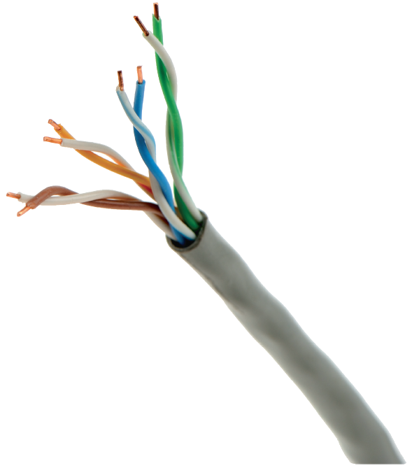
UTP (Unshielded Twisted Pair)
One or more insulated wire pairs
Encased in plastic sheath
No additional shielding
Less expensive, less noise resistance
Một hoặc nhiều cặp dây cách điện
Đóng trong vỏ bọc bằng nhựa
Không có thêm che chắn
Ít tốn kém, ít tiếng ồn kháng chiến
Figure 3-21 UTP cable
Courtesy Course Technology/Cengage Learning

Slide 53
Comparing STP and UTP so sánh…
Throughput
STP and UTP can transmit the same rates
Cost
STP and UTP vary
Connector
STP and UTP use Registered Jack 45
Telephone connections use Registered Jack 11
Thông lượng
STP và UTP có thể truyền tải cùng mức giá
Giá cả
STP và UTP khác nhau
Kết nối
STP và UTP sử dụng Jack đăng ký 45
Kết nối điện thoại sử dụng Jack đăng ký 11

Slide 54
Comparing STP and UTP (cont’d.)
Noise immunity
STP more noise resistant
Size and scalability
Maximum segment length for both: 100 meters

Slide 55
Terminating Twisted Pair Cable Chấm dứt cáp xoắn đôi
Patch cable
Relatively short cable
Connectors at both ends
Proper cable termination techniques
Basic requirement for two nodes to communicate
Poor terminations:
Lead to loss or noise
TIA/EIA standards
TIA/EIA 568A
Cáp nối
Tương đối ngắn cáp
Đầu nối ở cả hai đầu
Kỹ thuật chấm dứt cáp thích hợp
Yêu cầu cơ bản cho hai nút để giao tiếp
Kết thúc kém:
Dẫn đến mất mát hoặc tiếng ồn
Tiêu chuẩn TIA / EIA
TIA / EIA 568A
TIA / EIA 568B

Slide 56
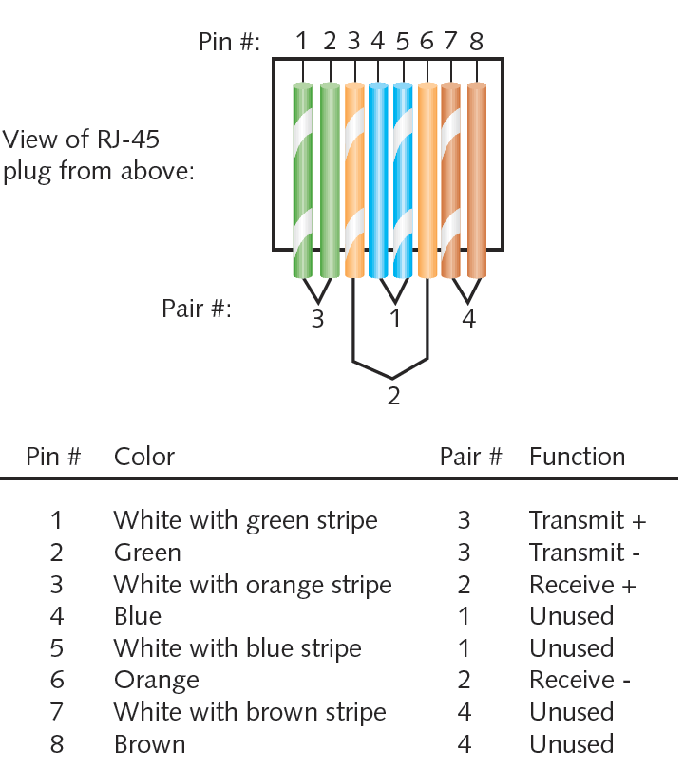
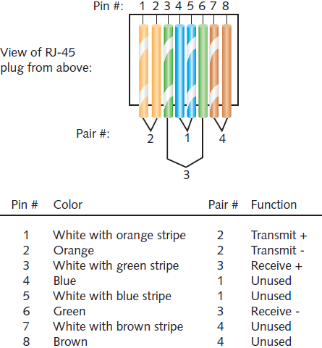
Figure 3-24 TIA/EIA 568A standard terminations
Figure 3-25 TIA/EIA 568B standard terminations
Courtesy Course Technology/Cengage Learning
Courtesy Course Technology/Cengage Learning

Slide 57
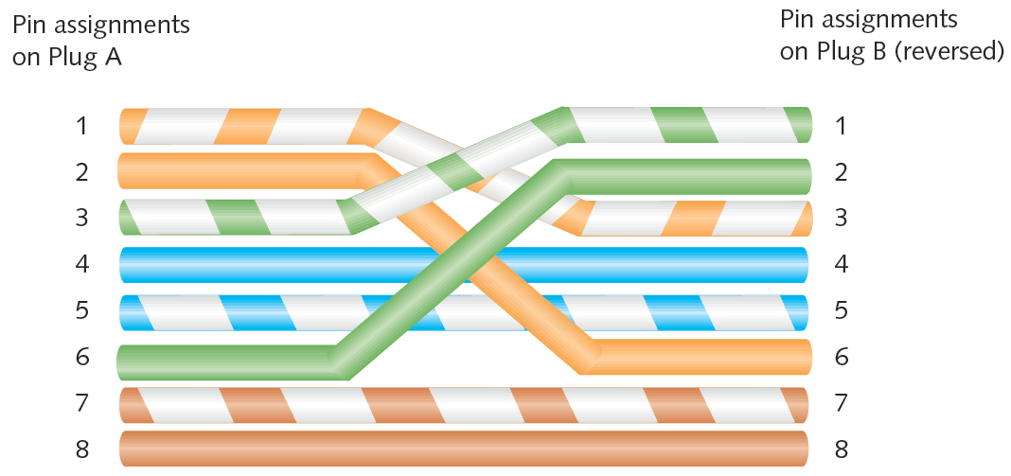
Terminating Twisted Pair Cable (cont’d.)
Straight-through cable
Terminate RJ-45 plugs at both ends identically
Crossover cable
Transmit and receive wires on one end reversed
Figure 3-26 RJ-45 terminations on a crossover cable
Courtesy Course Technology/Cengage Learning

Slide 58
Terminating Twisted Pair Cable (cont’d.)
Termination tools
Wire cutter
Wire stripper
Crimping tool
After making cables:
Verify data transmit and receive

Slide 59
Fiber-Optic Cable Cáp quang
Fiber-optic cable (fiber)
One or more glass or plastic fibers at its center (core)
Data transmission
Pulsing light sent from laser or light-emitting diode (LED) through central fibers
Cladding
Layer of glass or plastic surrounding fibers
Different density from glass or plastic in strands
Reflects light back to core
Allows fiber to bend
Cáp sợi quang
Một hoặc nhiều sợi thủy tinh hoặc plastic ở giữa (lõi)
Truyền dữ liệu
Đèn nháy được gửi từ laser hoặc đèn báo phát sáng (LED) qua các sợi trung tâm
Tường
Lớp kính hoặc nhựa xung quanh sợi
Mật độ khác nhau từ thủy tinh hoặc nhựa dẻo trong các sợi
Phản ánh ánh sáng trở lại cốt lõi
Cho phép uốn cong sợi

Slide 60
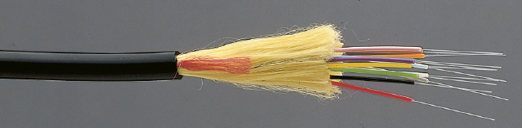
Fiber-Optic Cable (cont’d.)
Plastic buffer outside cladding
Protects cladding and core
Opaque to absorb escaping light
Surrounded by Kevlar (polymeric fiber) strands
Plastic sheath covers Kevlar strands
Figure 3-30 A fiber-optic cable
Courtesy of Optical Cable Corporation

Slide 61
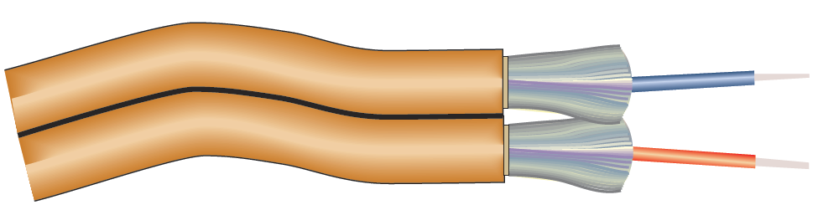
Fiber-Optic Cable (cont’d.)
Different varieties
Based on intended use and manufacturer
Figure 3-31 Zipcord fiber-optic patch cable
Courtesy Course Technology/Cengage Learning

Slide 62
Fiber-Optic Cable Cáp quang
Benefits over copper cabling
Extremely high throughput
Very high noise resistance
Excellent security
Able to carry signals for longer distances
Industry standard for high-speed networking
Drawbacks
More expensive than twisted pair cable
Requires special equipment to splice
Lợi ích so với cáp đồng
Thông lượng cực kỳ cao
Kháng tiếng ồn rất cao
An ninh tuyệt vời
Có thể mang tín hiệu cho khoảng cách dài hơn
Tiêu chuẩn công nghiệp cho mạng tốc độ cao
Nhược điểm
Dây cáp xoắn đôi đắt hơn
Yêu cầu thiết bị đặc biệt để ghép nối

Slide 63
SMF (Single-Mode Fiber) Sợi quang đơn mode
Consists of narrow core (8-10 microns in diameter)
Laser-generated light travels over one path
Little reflection
Light does not disperse as signal travels
Can carry signals many miles:
Before repeating required
Rarely used for shorter connections
Due to cost
Bao gồm lõi hẹp (đường kính 8-10 micron)
Ánh sáng tạo ra bởi laser phát ra trên một đường dẫn
Ít phản xạ
Ánh sáng không phân tán khi tín hiệu đi
Có thể mang tín hiệu nhiều dặm:
Trước khi yêu cầu lặp lại
Hiếm khi được sử dụng cho các kết nối ngắn hơn
Do chi phí

Slide 64
MMF (Multimode Fiber) Sợi đa năng
Contains core with larger diameter than single-mode fiber
Common sizes: 50 or 62.5 microns
Laser or LED generated light pulses travel at different angles
Greater attenuation than single-mode fiber
Common uses
Cables connecting router to a switch
Cables connecting server on network backbone
Chứa lõi có đường kính lớn hơn sợi đơn mode
Kích thước chung: 50 hoặc 62.5 micron
Laser hoặc LED được tạo ra xung ánh sáng di chuyển ở các góc độ khác nhau
Sự suy giảm lớn hơn sợi đơn mode
Sử dụng chung
Cáp kết nối router với switch
Cáp kết nối máy chủ trên xương sống mạng

Slide 65
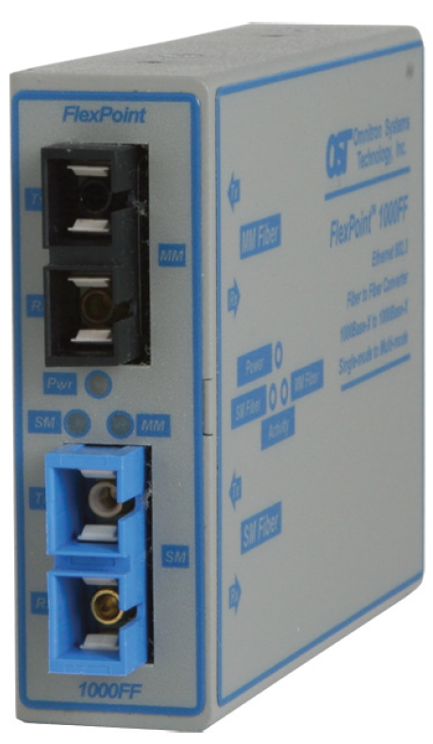
Fiber-Optic Converters Bộ chuyển đổi quang
Required to connect multimode fiber networks to single-mode fiber networks
Also fiber- and copper-based parts of a network
Figure 3-38 Single-mode to multimode converter
Courtesy Omnitron Systems Technology

Slide 66
Serial Cables Cáp nối tiếp
Data transmission style
Pulses issued sequentially, not simultaneously
Serial transmission method
RS-232
Uses DB-9, DB-25, and RJ-45 connectors
Kiểu truyền dữ liệu
Xung phát hành theo tuần, không đồng thời
Phương pháp truyền dẫn nối tiếp
RS-232
Sử dụng kết nối DB-9, DB-25 và RJ-45

Slide 67
Structured Cabling Cấu trúc cáp
Cable plant
Hardware that makes up the enterprise cabling system
Cabling standard
TIA/EIA’s joint 568 Commercial Building Wiring Standard
Also known as structured cabling
Based on hierarchical design
Nhà máy cáp
Phần cứng tạo nên hệ thống cáp doanh nghiệp
Tiêu chuẩn cáp
TIA / EIA chung của 568 Thương mại Xây dựng dây Tiêu chuẩn
Còn được gọi là cấu trúc cáp
Dựa trên thiết kế theo thứ bậc

Slide 68
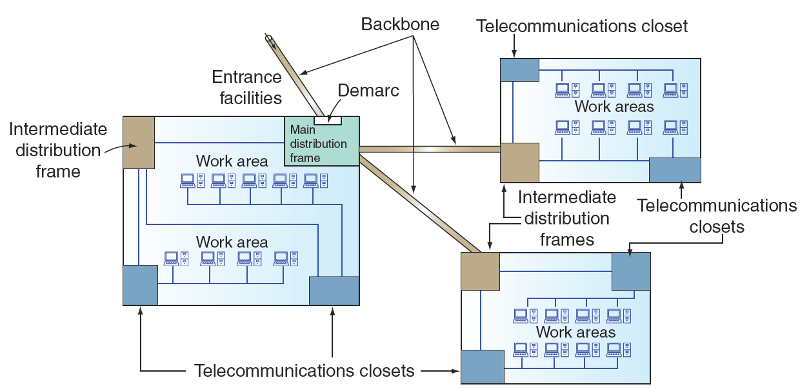
Figure 3-42 TIA/EIA structured cabling in an enterprise
Courtesy Course Technology/Cengage Learning

Slide 69
Structured Cabling (cont’d.)
Components
Entrance facilities
MDF (main distribution frame)
Cross-connect facilities
IDF (intermediate distribution frame)
Backbone wiring
Telecommunications closet
Horizontal wiring
Work area

Slide 70
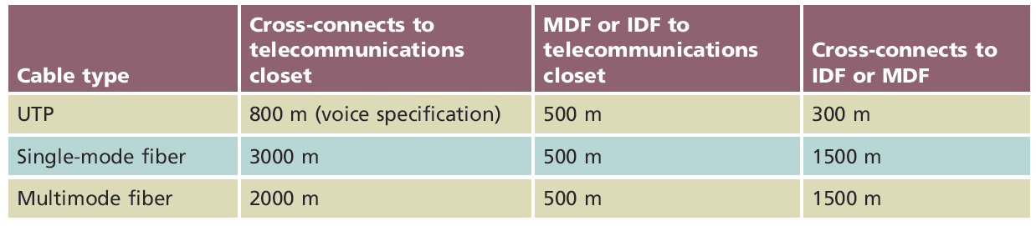
Structured Cabling (cont’d.)
Table 3-2 TIA/EIA specifications for backbone cabling
Courtesy Course Technology/Cengage Learning

Slide 71
Best Practices for Cable Installation and Management
Choosing correct cabling
Follow manufacturers’ installation guidelines
Follow TIA/EIA standards
Network problems
Often traced to poor cable installation techniques
Installation tips to prevent Physical layer failures
See Pages 121-122 in the text

Slide 72
Summary
Information transmission methods
Analog
Digital
Multiplexing allows multiple signals to travel simultaneously over one medium
Full and half-duplex specifies whether signals can travel in both directions or one direction at a time
Noise distorts both analog and digital signals
Attenuation
Loss of signal as it travels

Slide 73
Summary (cont’d.)
Coaxial cable composed of core, insulator, shielding, sheath
Types of twisted pair cable
Shielded and unshielded
Fiber-optic cable transmits data through light passing through the central fibers

Slide 74
Summary (cont’d.)
Fiber-optic cable categories
Single and multimode fiber
Serial communication often used for short connections between devices
Structured cabling standard provides wiring guidelines

